Slide 1



Slide 2
플로우 차트
카운터 화면
NPC 등장
의뢰 수행
의뢰 완료 처리
NPC 퇴장
강화 화면
강화 진행
미니게임 추가
강화 마무리
대장간 화면
감정표현
일일 정산
목차

Slide 3
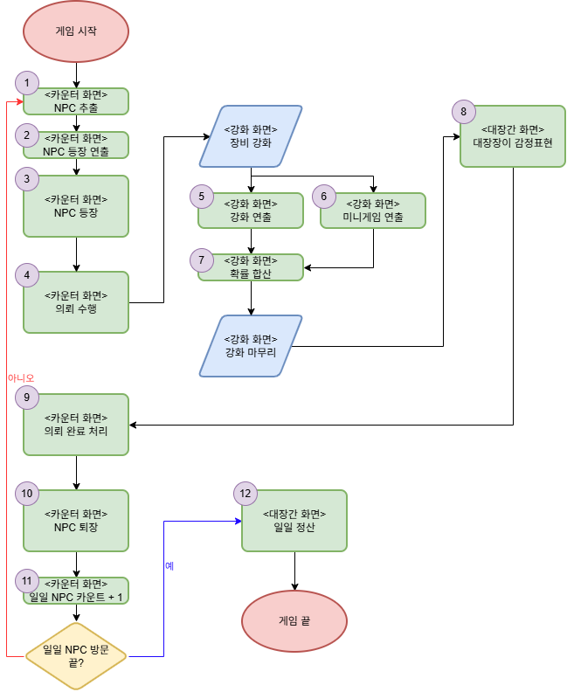
플로우 차트
번호 | 설명
1 | NPC 프리셋에서 랜덤한 NPC 추출
2 | NPC 입장 전, (등장 연출 어떤 것으로 할지?)를 통해 NPC 입장 알림
3 | NPC 우측에서 등장
4 | NPC가 의뢰에 대한 대화를 진행 유저는 <진행> 버튼을 눌러 강화 화면으로 이동
5 | 진행되는 강화가 진행되고 있다는 연출 표현 연출이 끝나면 강화 결과 출력
6 | 강화 연출처럼 진행하지만, 별개로 강화에 대한 추가 확률을 제공하는 미니게임 연출
7 | 미니게임을 마치고, 강화가 마무리되면 기본 확률 + 미니게임 추가 확률 합산해서 강화 결과 계산
8 | 강화의 결과(대성공, 성공, 실패)의 결과에 따라 대장장이의 표정, 대사 변화로 대장장이의 감정표현. (강화 결과 창 출력?)
9 | 의뢰 결과 NPC에게 전달, 강화 결과 창 출력 강화의 결과(대성공, 성공, 실패)의 결과에 따라 NPC의 표정, 대사 변화로 NPC의 감정표현
10 | 9번의 NPC 표정 유지한 채로 등장 했던 방향으로 퇴장
11 | 일일 방문 NPC 수 + 1
12 | 대장간 화면에서 대장장이의 일일 마무리 멘트 후 정산 창 출력 <확인> 버튼으로 다음 날로 진행

Slide 4


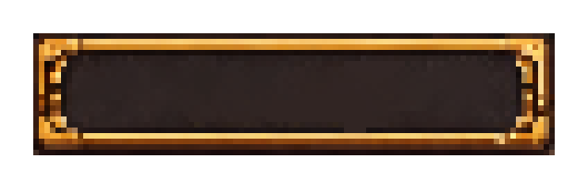
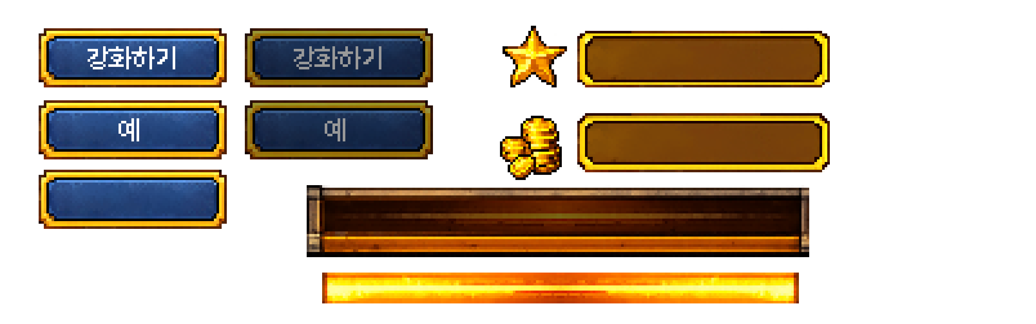
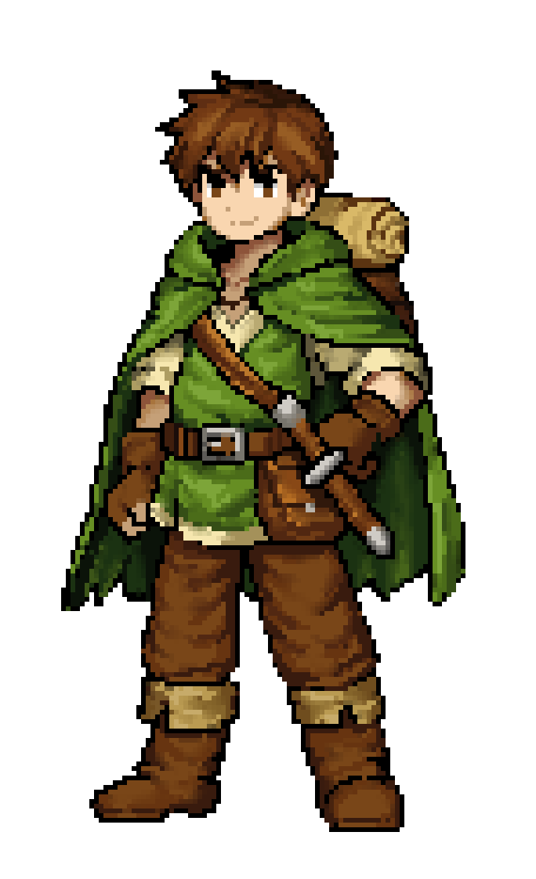

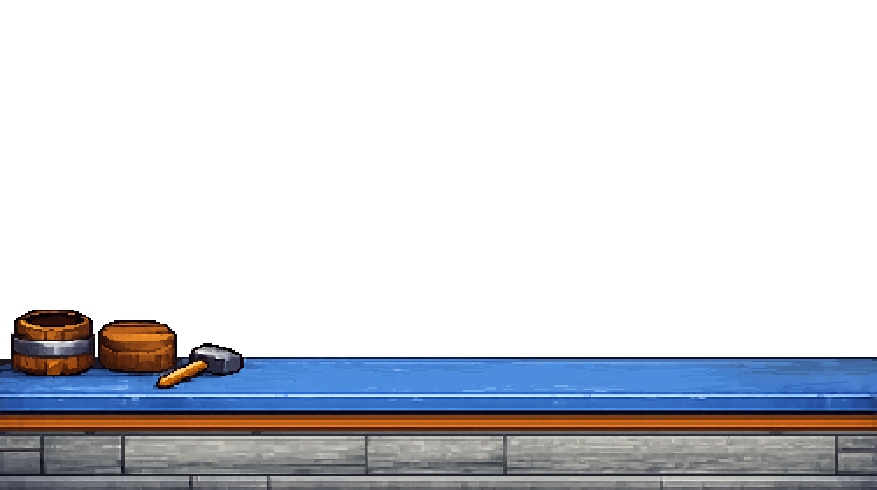
카운터 화면
NPC 등장
번호 | 설명
1 | 기능 | 유저의 진행도를 알려주는 UI
 | 리소스 | 달력 아이콘 이미지 캐릭터 아이콘 이미지 텍스트 박스 B
 | 작동 방식 | 달력 텍스트 박스 디폴트 값은 ‘0일차’로 설정 캐릭터 텍스트 박스 디폴트 값은 ‘0명’으로 설정
2 | 기능 | 유저의 재화 보유량을 알려주는 UI
 | 리소스 | 금화 아이콘 이미지 별 아이콘 이미지 텍스트 박스 A
 | 작동 방식 | 텍스트 박스 모두 디폴트 값은 ‘0’으로 설정 재화 단위 ‘1,000’ 기준으로 끊어서 표기 텍스트 박스 표기 최대 수치 ‘9,999,999’로 설정
1
2

Slide 5
카운터 화면
NPC 등장
번호 | 설명
3 | 기능 | NPC의 등장을 알려주는 팝업 창
 | 리소스 | 텍스트 박스 B 알림 사운드
 | 작동 방식 | 팝업 창 등장과 같이 알림 사운드 1회 출력 알림 창은 1초 후 비활성 처리
3
누군가 방문했습니다.

Slide 6
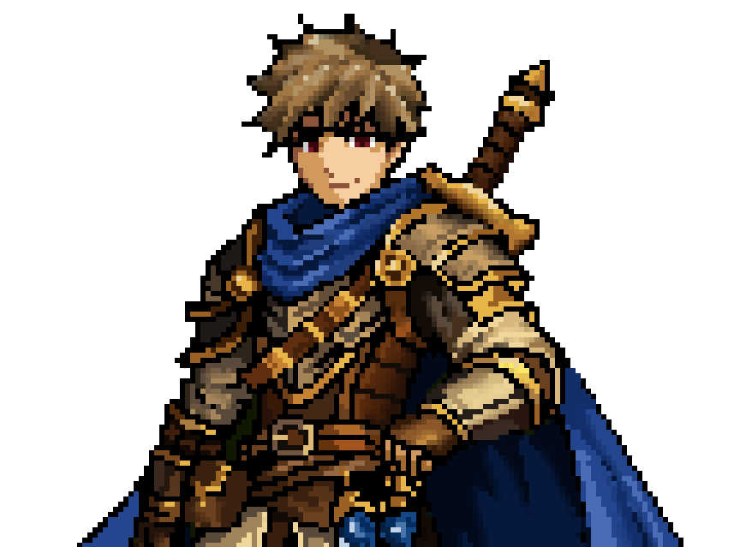
카운터 화면
NPC 등장
4

Slide 7


메인화면(카운터)

Slide 8

메인화면(시작)

Slide 9
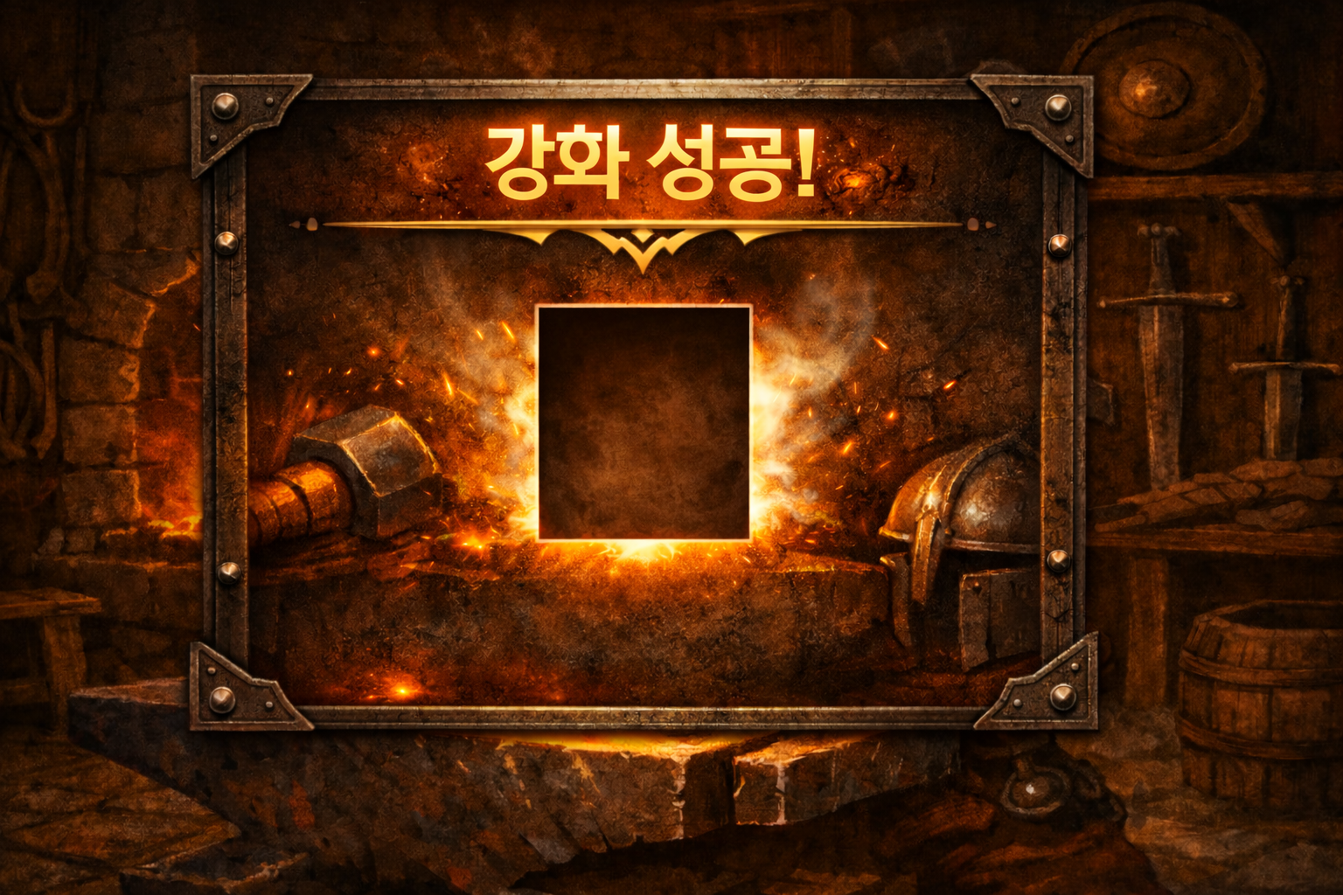
메인화면(NPC 첫 방문)

Slide 10
메인화면(의뢰 요청)
의뢰 내용
Notes:
의뢰를 수행하면서 해당 화면에서 강화 횟수를 정하고 해당 버튼을 클릭한다.
대장간 화면에서 정해진 버튼을 누르게 단계를 다시 짠다.
단계를 제거하고 목표 강화 값 만큼 버튼을 누르면 자동으로 누른것으로 출력

Slide 11
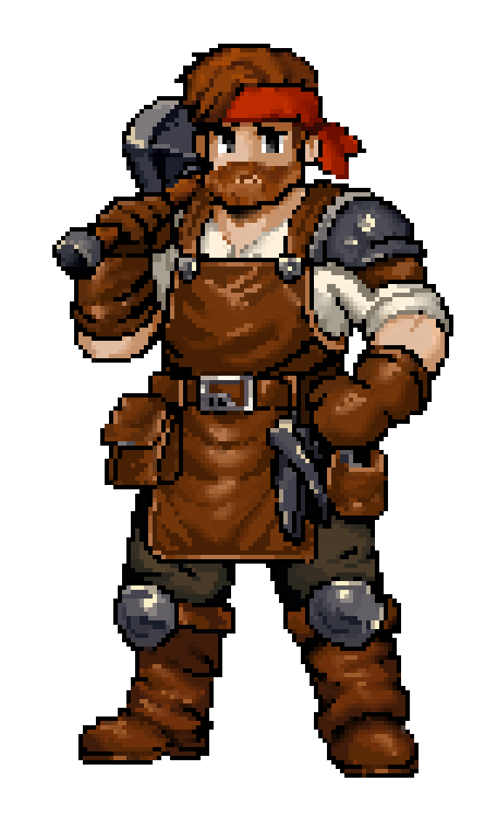
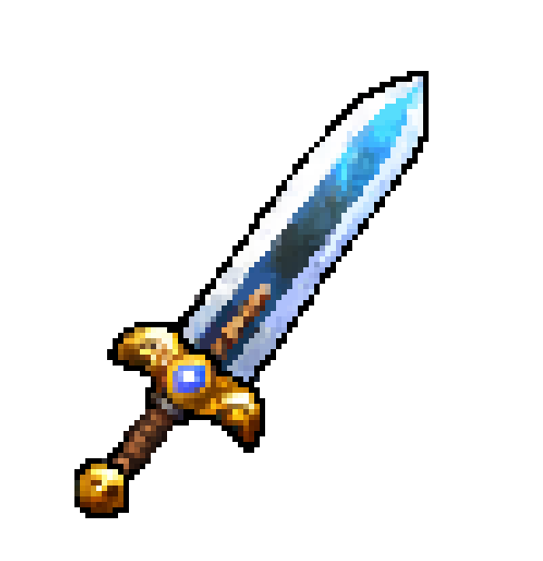
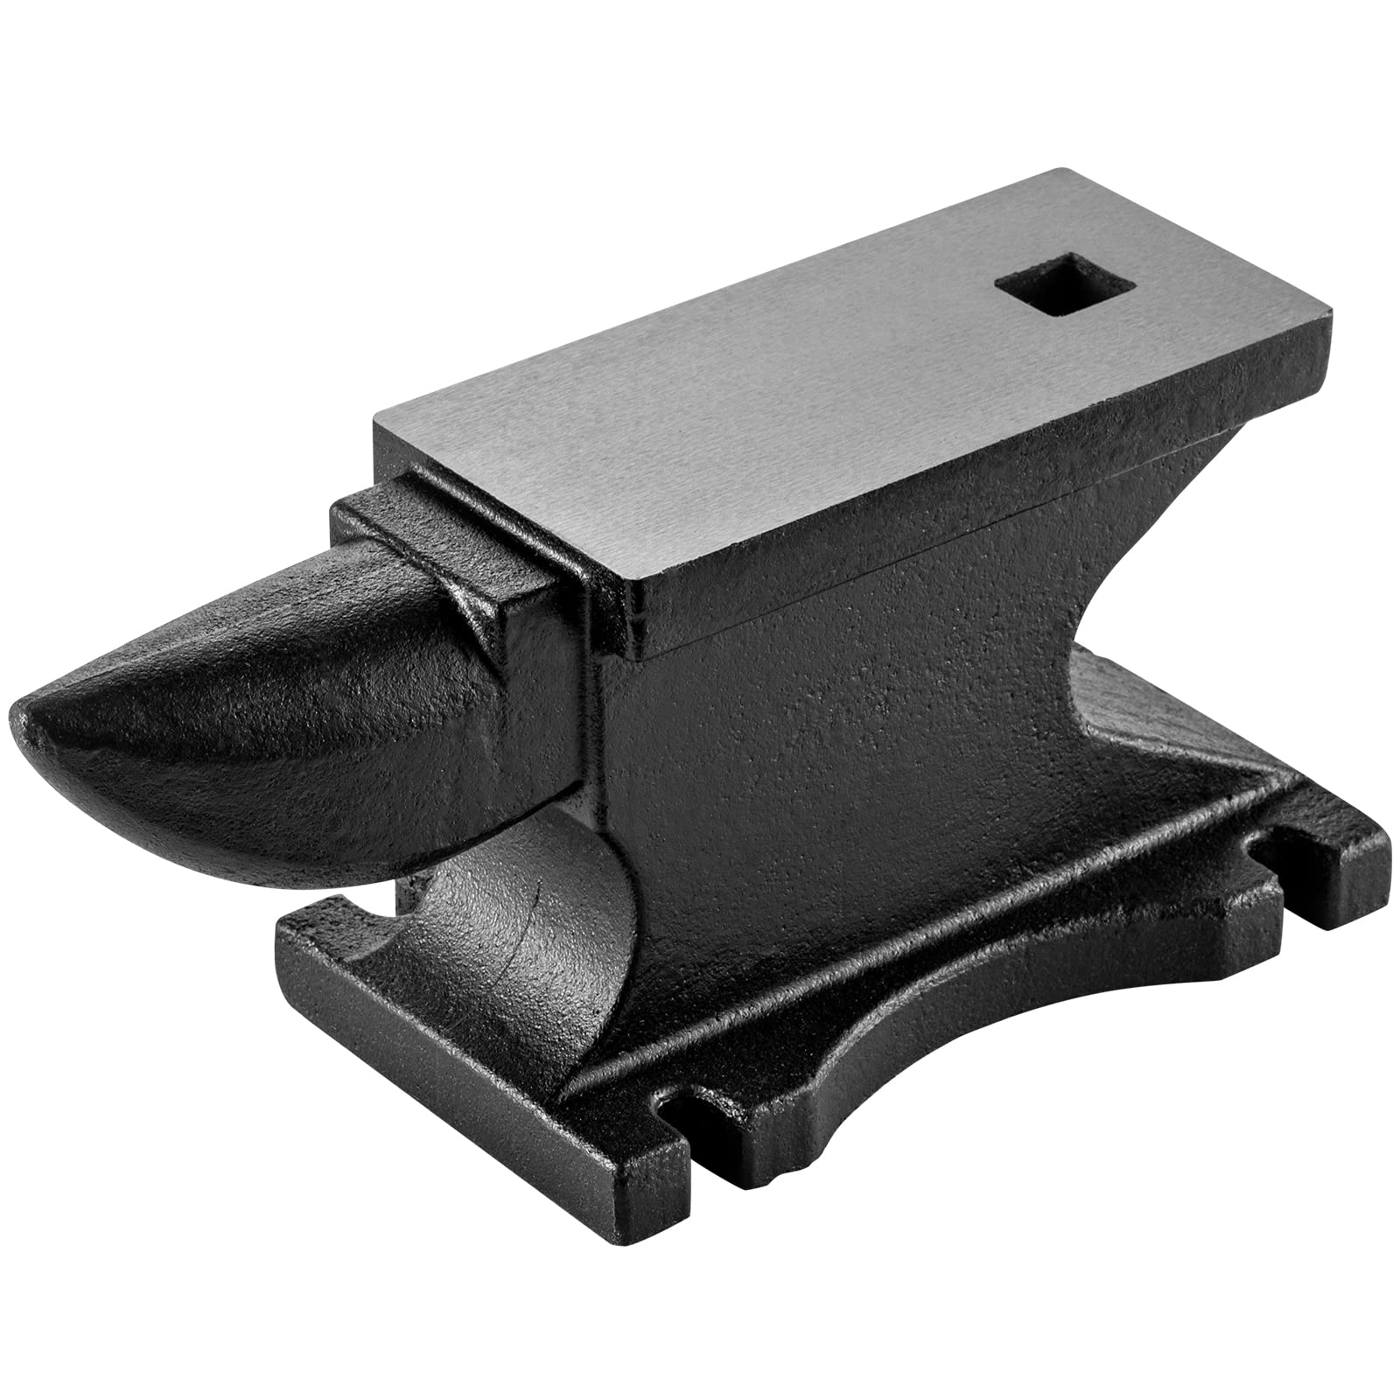
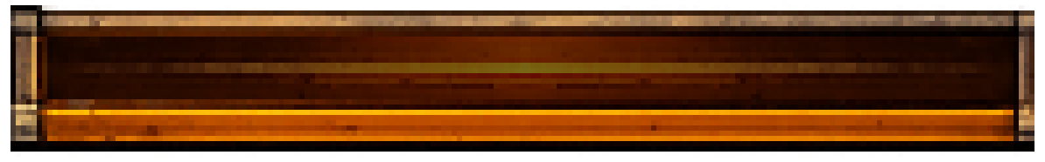

작업실
확률: 00%

Slide 12
작업실

Slide 13
작업실

Slide 14
대장간(의뢰 결과)

Slide 15
대장간(의뢰 결과)

Slide 16
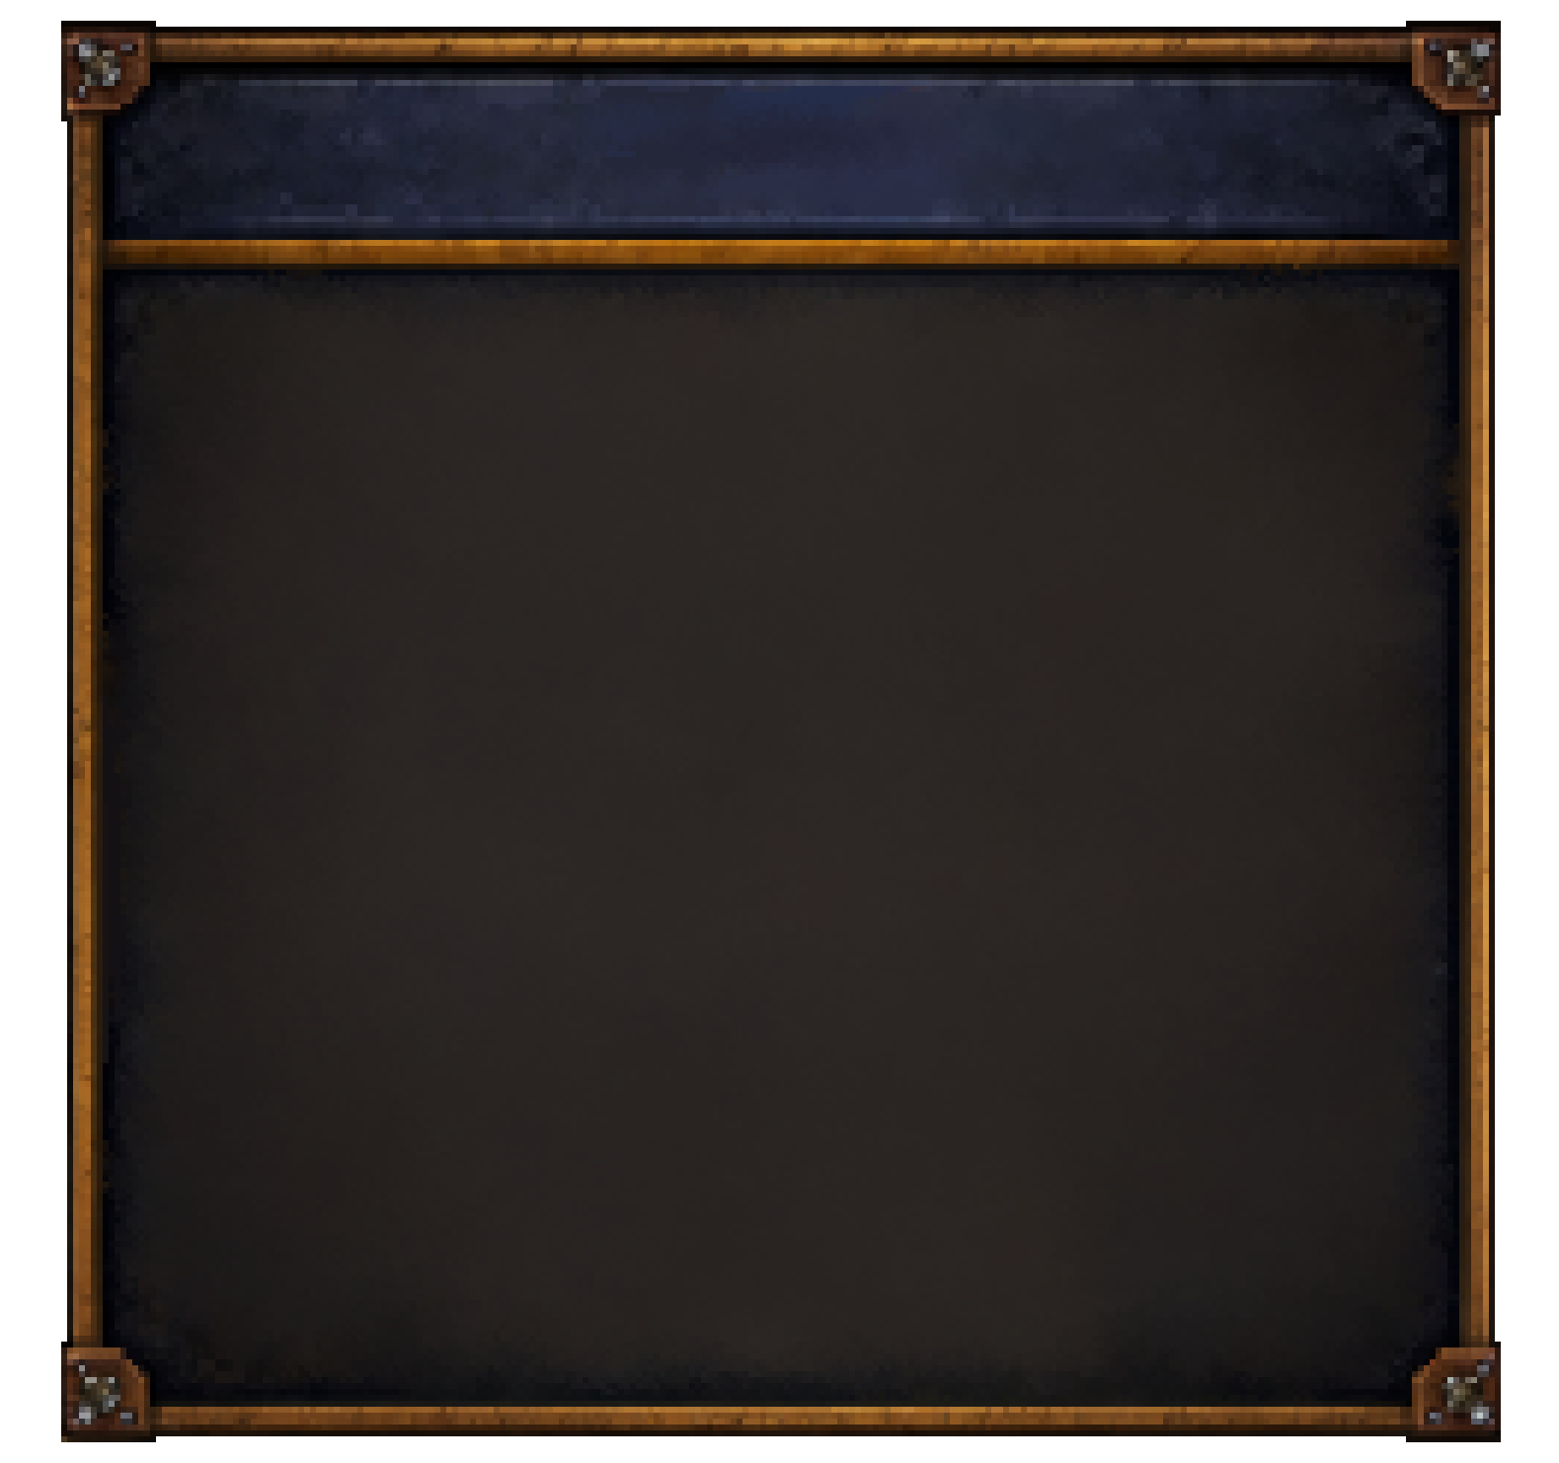
정산 화면

